Slide 1
Sensorische informatieverwerking Aan de slag met prikkels
Studiedag 7 november 2019
Nienke Deblonde en Inne Mathieu

Slide 2
Inhoud
1. Theoretische basis – kort
2. Sensorische integratie op Merlijn – casus
3. Oefening
4. Vragen

Slide 3
1.1. De zintuigen
auditief
visueel
tactiel
ruiken
proeven
vestibulair prikkels in evenwichtsorgaan
proprioceptief houding, spierspanning
andere nociceptie, thermoceptie, interoceptie
Notes:
Vestibulair: evenwichtsorgaan informeert ons over de stand en bewegingen van het hoofd
Proprioceptie: informatie die binnenkomt via spieren, pezen en gewrichten → hierdoor voelen we hoe onze houding is en hoe we bewegen

Slide 4
1.2. Zintuiglijke prikkelverwerking
Zintuigen geven prikkels door aan de hersenen
Hersenen verwerken de prikkels
Prikkelfilter: waar geef ik prioriteit aan?
Er volgt wel of niet een reactie

Slide 5
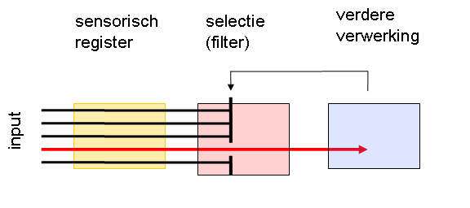
1.3. Wat als het misloopt?
Onderwerp workshop = geen probleem met de organen, maar probleem met de verwerking!
hypogevoelig
prikkelfilter werkt te hard
hoge drempel
hypergevoelig
prikkelfilter werkt te weinig
lage drempel
doorlaatbaarheid van de filter ≠ constant
stress is belangrijke factor
wanneer een probleem?
gedrag dat voor het kind en/of omgeving lastig, storend of onveilig is
(https://nl.wikipedia.org/wiki/Filtertheorie)
Notes:
Daarnet bij het binnenkomen hebben jullie een zintuiglijke ervaring gehad, waarbij er iets extra werd toegevoegd of het net gedempt werd → diezelfde prikkel zal niet door iedereen hetzelfde ervaren geweest zijn. Ook bij jullie kan dit wel of niet aangenaam zijn, afhankelijk van jullie eigen prikkelfilter.

Slide 6
1.4. Kwadrant van Dunn
Neurologische drempel | Gedrag
 | passief | actief
Hoge prikkeldrempel (hypo) | gebrekkige registratie | prikkels zoeken
Lage prikkeldrempel (hyper) | prikkelgevoelig | prikkels vermijden

Slide 7
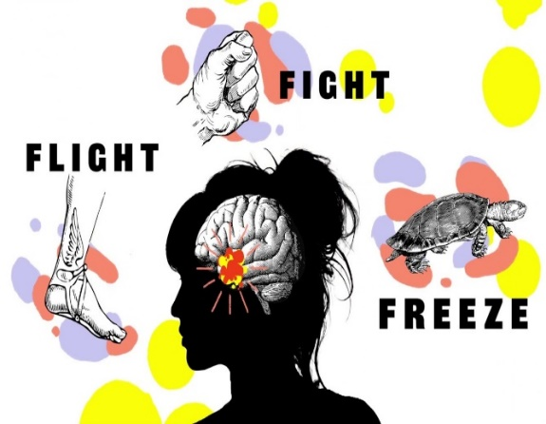
1.5. Hyper en hypo: gedrag
1.5.1. Hyper
fight
flight
freeze
= actieve strategie
prikkel proberen te stoppen
bv. radio stukgooien, slaan naar pratende persoon
= actieve strategie
weglopen
weigeren
= passieve strategie
in de situatie blijven
prikkel over zich heen laten komen
opbouwen van stress
ontladen in veilige situatie
Notes:
Freeze: de kinderen aan wie je niets merkt (bv. in de klas)!
Hyper: voorbeelden van verschillende zintuigen (p8 ev van Steven): eetproblemen (hyper smaak en geur), angst bij bewegingsactiviteiten zoals: niet graag fietsen/ schommelen,…, tactiel: haren wassen, tanden poetsen, nagels knippen,…
Hypo: balanceren op twee poten van stoel (vestibulair), gefascineerd door draaiende voorwerpen (visueel), loopt tegen andere kinderen aan (proprioceptief, tactiel)
KWADRANT??

Slide 8
1.5. Hyper en hypo: gedrag
1.5.2. Hypo
Actief
Passief
extreem opzoeken van prikkels
rusteloos, overactief, motorisch gedreven, spanning zoeken
kunnen gevaarlijk gedrag veroorzaken
zoeken van grote hoeveelheden proprioceptieve input
gaat niet op zoek naar prikkels
sloom, komt moeilijk tot actie
stoort zich niet snel
mist informatie
moeilijk te bereiken

Slide 9
2. Sensorische integratie in Merlijn: casusbespreking
Jongetje van 5 jaar met ASS en een verstandelijke beperking. Zwak taalbegrip, zit in een auti-leefgroep met 6 kinderen
De klassiekers: structuur, belonen/straffen, negeren, visuele communicatie, … helpen onvoldoende
Opvallend gedrag, vaak negatief
sensorisch bekijken → ergotherapeut wordt ingeschakeld

Slide 10
2.1. Aan de slag
Werkwijze ergotherapeut
observaties
in de leefgroep
met filmen!
observatielijst
Sensory Profile NL (Winnie Dunn) laten invullen door ouders en groepsbegeleiding
oudergesprek
om een zo volledig mogelijk beeld te krijgen
om facetten uit de observatielijst te kunnen bevragen
sensorisch dieet opstellen
sensorisch dieet bespreken en aftoetsen
een combinatie van activiteiten die owv de bijhorende prikkels de alertheid van het kind verhogen, hem/haar georganiseerd maken en kalmerend werken
met ouders, groepsbegeleiding en therapeuten
nodige sensorische materialen en aanpassingen
wordt voorzien door de ergotherapeut
Notes:
Observatielijst doorgeven

Slide 11
2.2. Kwadrant van Dunn: casus
Neurologische drempel | Gedrag
 | passief | actief
Hoge prikkeldrempel (hypo) | gebrekkige registratie: / | prikkels zoeken: auditief visueel proprioceptief tactiel
Lage prikkeldrempel (hyper) | prikkelgevoelig: - vestibulair | prikkels vermijden: /

Slide 12
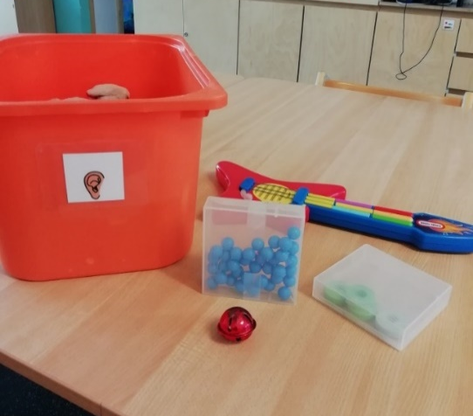
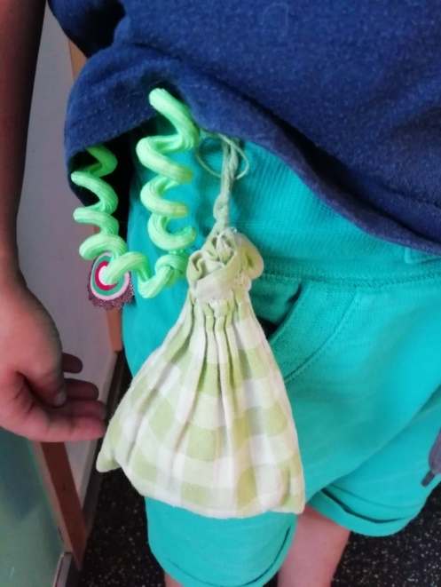
2.3. Sensorisch dieet
auditief
auditief momentje inlassen
muziek luisteren met hoofdtelefoon
schudeitje
luid roepen en zingen mag in 1 specifieke speelruimte → kanaliseren

Slide 13
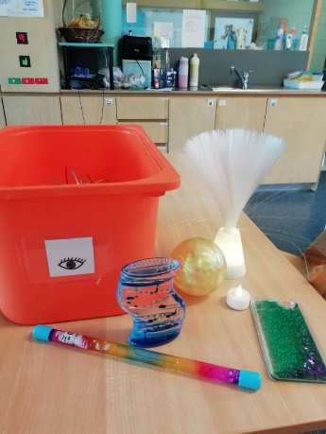
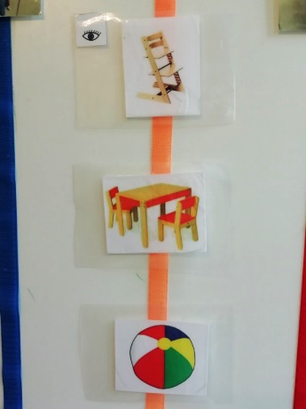
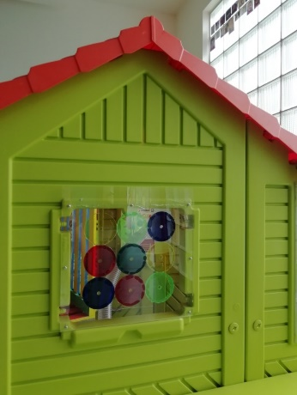
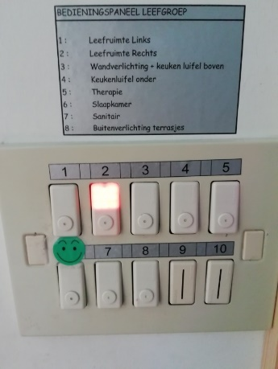
2.4. Sensorisch dieet
visueel
visueel momentje inlassen in zijn daglijn
gekleurde plexi
1 lichtknopje waarmee hij wel kan spelen
zo positioneren in het lokaal dat hij naar lampen kan kijken
ontwikkelingsgerichte spelletjes op Ipad

Slide 14
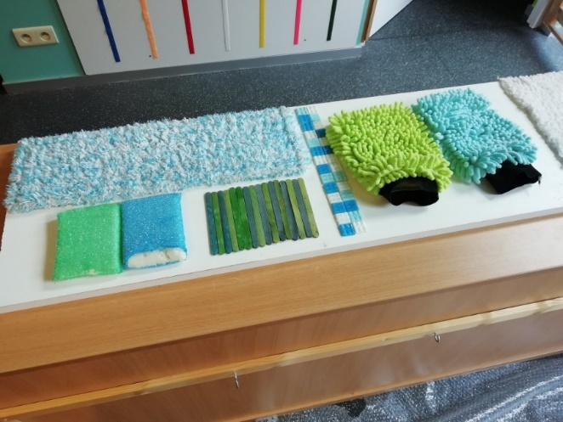
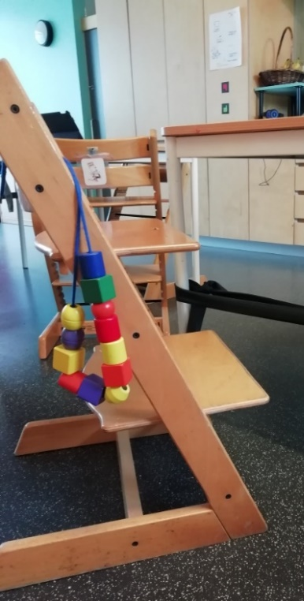
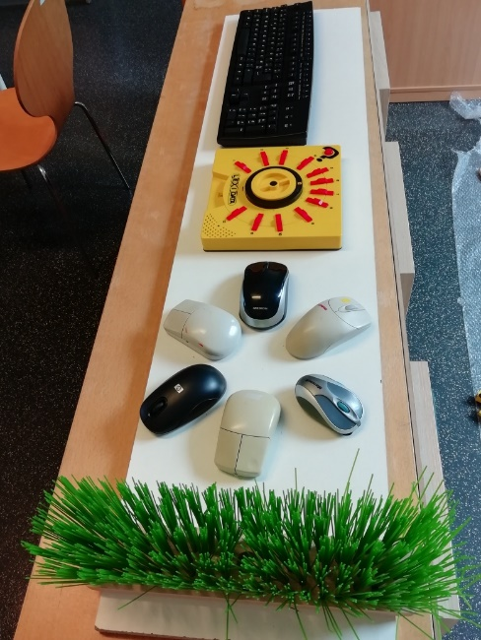
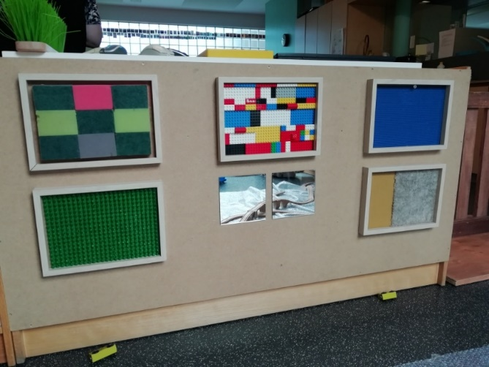
2.5. Sensorisch dieet
tactiel
kralenketting
voelborden

Slide 15
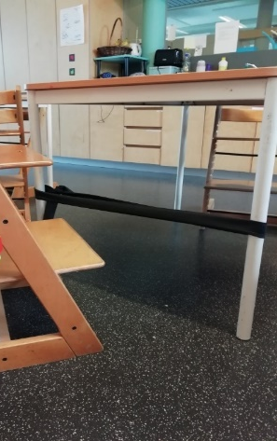
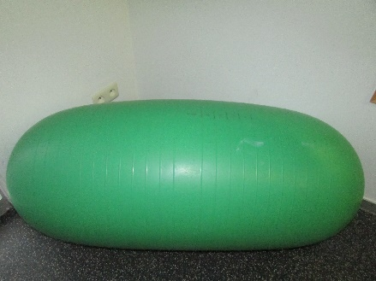
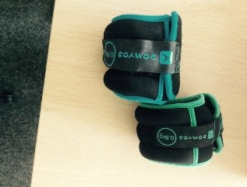
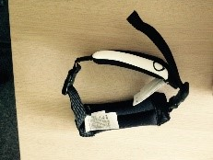
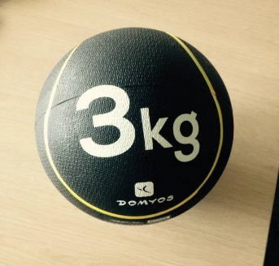
2.6. Sensorisch dieet
proprioceptief
Fietsband rond tafelpoten
Slaapzak
Gewichtsgordel 1 kg, verzwaarde rugzak, verzwaarde pols/enkelbandjes → speelplaats
Hometrainer
Extra bewegingsmomentjes
Medicineball, cilinderbal of boksbal waartegen hij wel mag slaan of stampen → kanaliseren

Slide 16
2.7. Sensorisch dieet
resultaat?
voor het kind
probleemgedrag is verminderd/gekanaliseerd
voelt zich beter in zijn vel in de groep, minder wisselingen in gedrag en stemming
voor de andere kinderen
positieve impact op groepsdynamiek: meer rust en veiligheid
aandacht gelijker verdeeld over de kinderen
voor de groepsbegeleiding
minder stress, meer energie
gevoel van het kind beter te begrijpen en te kunnen helpen
meegaander
betere leerbaarheid en focus
gerichter bezig zijn met materialen
meer tijd en ruimte om de aandacht over alle kinderen van de groep te verdelen
vindt meer rust

Slide 17
opmerking
Probeer in je observaties een onderscheid te maken tussen cognitieve problemen (een andere betekenisverlening vanuit het ASS denken) en sensorische problemen want de aanpak is heel verschillend.
bv. niet aan tafel willen komen om te eten
cognitieve verklaring
sensorische verklaring
Notes:
cognitieve verklaring: het is niet duidelijk wat er gaat gebeuren (wat, wanneer, hoe lang, met wie?) → inzetten op verduidelijken en visualiseren!
sensorische verklaring: smaak, geur, te veel lawaai van andere kinderen, textuur van het eten, radio die nog aanstaat, te dicht bij andere kinderen zitten → op sensorisch niveau analyseren en aanpakken!

Slide 18
3. Oefening

Slide 19
3. Oefening
GEDRAG | ZINTUIG | HYPO | HYPER
Loopt niet graag van de trap af
Draagt niet graag een trui
Gaat erg graag spelen op de speelplaats
Valt vaak
Klopt op tafel
Rijdt niet graag in de auto

Slide 20
3. Oefening
hypogevoelig
prikkelfilter werkt te hard
hoge drempel
hypergevoelig
prikkelfilter werkt te weinig
lage drempel
zintuigen
auditief, visueel, tactiel, ruiken, proeven, proprioceptief (houding, spierspanning), vestibulair (evenwicht)

Slide 21
4. Vragen?

Slide 22
Bedankt!
Nienke Deblonde en Inne Mathieu

Slide 23
Bronvermelding en interessante literatuur
Autisme Centraal: Als de wereld anders aanvoelt studiedagen Steven Degrieck Autisme Centraal
Autisme en zintuiglijke problemen uitgeverij Boom
Wiebelen en friemelen in de klas/thuis uitgeverij Pica
Uit de pas, omgaan met sensorische integratiestoornis bij kinderen uitgeverij Nieuwezijds
Met plezier uit de pas, activiteiten voor kinderen met sensorische integratiestoornis uitgeverij Nieuwezijds

